Slide 1
Современная инвестиционная ситуация в регионах: затяжной кризис или временная стагнация
Горячко Мария Дмитриевна
Географический факультет
МГУ имени М.В. Ломоносова,
лаборатория регионального анализа

Slide 2
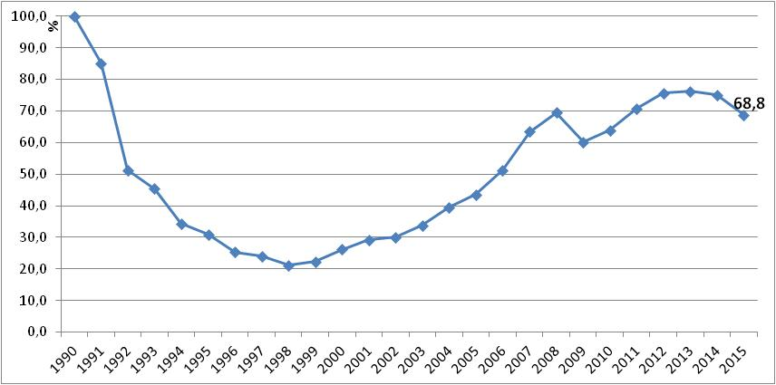
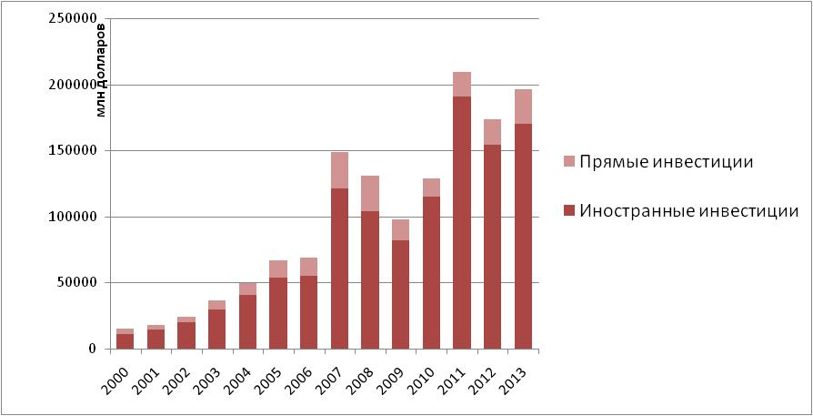
Инвестиционная динамика в России
Снижение инвестиционной активности в России после 2008-2009 гг.
Положительная динамика поддерживалась за счет реализации имиджевых проектов, а также масштабных проектов в нефтегазовой и транспортной сферах.
Динамика инвестиций в основной капитал (1990 г. = 100%)
Динамика иностранных инвестиций остается крайне неустойчивой

Slide 3
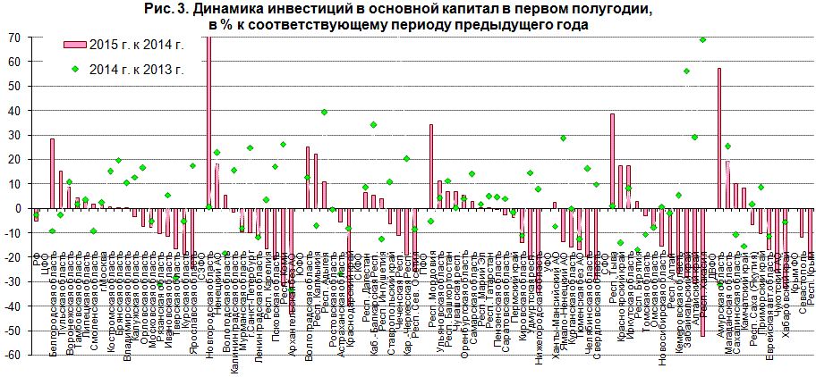
Динамика инвестиций в основной капитал,
в % к 1-му полугодию предыдущего года
Инвестиционная динамика – негативная
Объем инвестиций:
1-е полугодие 2015 г./1-е полугодие 2014 г. - -5,9%
1-е полугодие 2014 г./1-е полугодие 2013 г. - -2,8%

Slide 4
Чистый ввод/вывоз капитала частным сектором, 2008-2013 гг.
(млрд. долл.)
Период | Чистый ввоз/вывоз капитала частным сектором | Чистый ввоз/вывоз капитала банками | Чистый ввоз/вывоз капитала прочими секторами
2008 | -133,6 | -55,2 | -78,3
2009 | -57,5 | -32,2 | -25,3
2010 | -30,8 | -15,9 | -46,7
2011 | -81,4 | -23,9 | -57,4
2012 | -53,9 | -18,5 | -72,4
2013 | -61,0 | -7,5 | -53,5

Slide 5
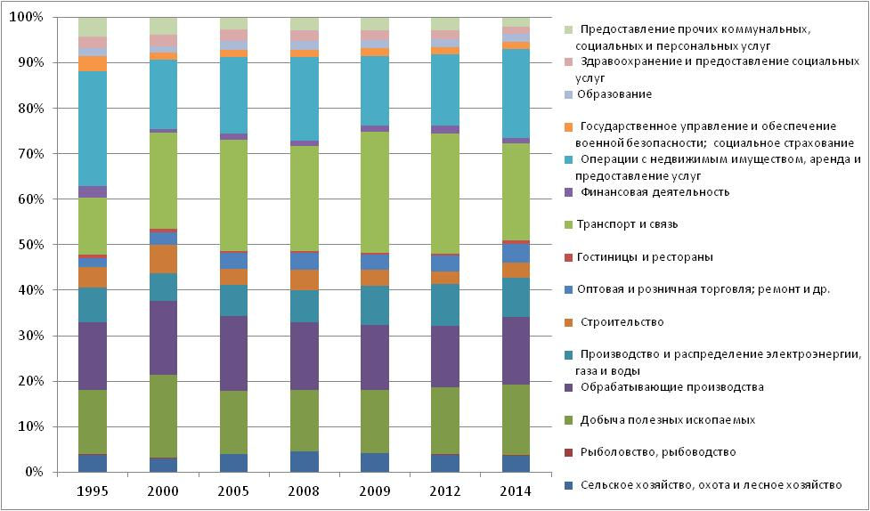
Отраслевая структура инвестиций в основной капитал
Приоритетными отраслями в инвестировании являются «транспорт и связь», «добыча полезных ископаемых», «недвижимость»
Существуют объективные предпосылки сложившейся ситуации:
Несопоставимость инвестиционных затрат в разные отрасли
Несколько меньшая капиталоемкость отраслей третичного, четвертичного и т.д. секторов

Slide 6
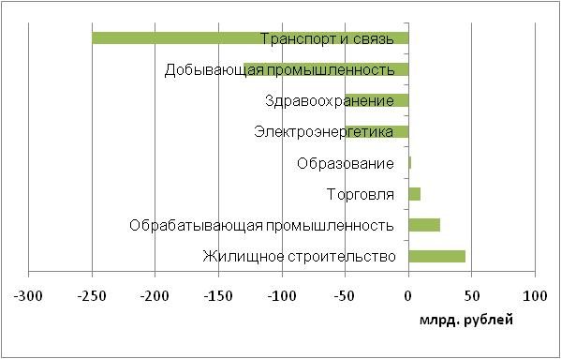
Изменение объема инвестиций в инфраструктурные отрасли,
2013 г. в сравнении с 2012 г.
Внутриотраслевые трансформации в условиях снижения инвестиционной активности
Резкое сокращение инвестиций по большинству отраслей обрабатывающих производств

Slide 7
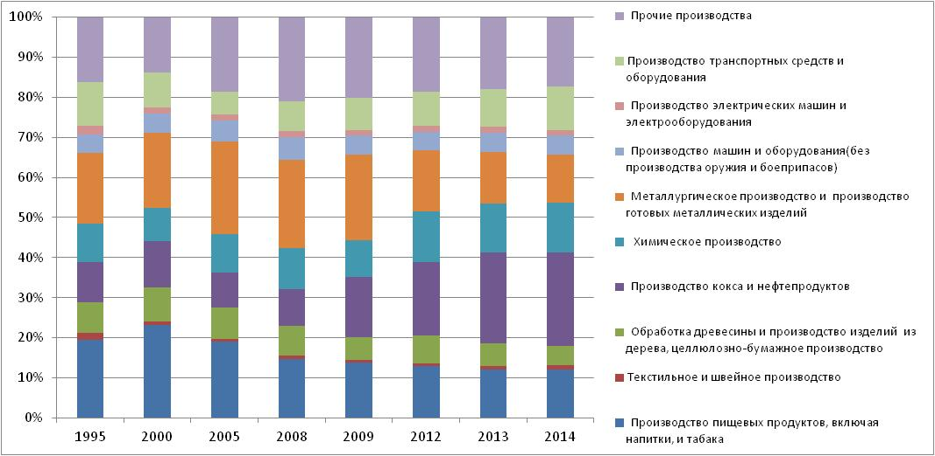
Отраслевые инвестиционные приоритеты
Последние 10-15 лет:
Внутренние изменения в инвестиционной активности по отраслям промышленности
Сдвиг в сторону нефтепереработки и химического производства, в отдельные годы в металлургию
Уменьшение относительных и абсолютных значений инвестиций в пищевую отрасль

Slide 8
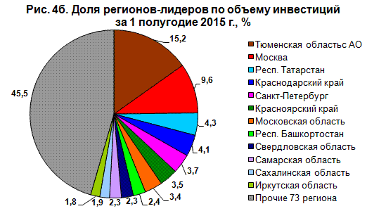
Чрезвычайно высокая неравномерность в распределении инвестиций
г. Москва | 8.00
Краснодарский край | 6.35
ХМАО | 5.33
ЯНАО | 4.50
Московская область | 3.91
Республика Татарстан | 3.70
Красноярский край | 2.99
г. Санкт-Петербург | 2.80
Свердловская область | 2.72
Ленинградская область | 2.63
Кемеровская область | 2.10
Нижегородская область | 2.05
Псковская область | 0.27
Республика Карелия | 0.26
Республика Марий Эл | 0.24
Магаданская область | 0.20
Ивановская область | 0.20
Костромская область | 0.17
Карачаево-Черкесская Республика | 0.14
Республика Адыгея | 0.12
Чукотский автономный округ | 0.11
Республика Калмыкия | 0.11
Республика Тыва | 0.09
Республика Ингушетия | 0.08
Республика Алтай | 0.07

Slide 9
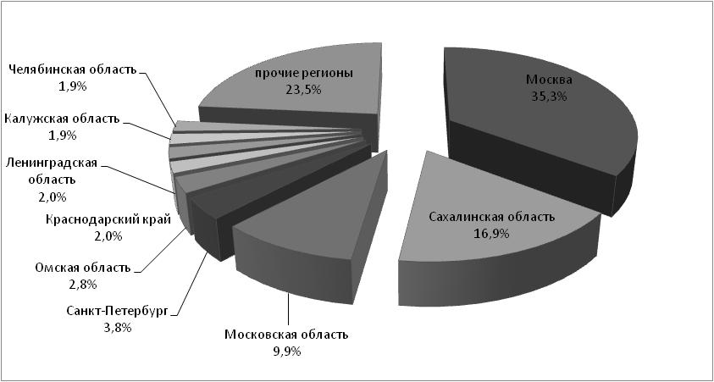
Распределение накопленных ПИИ по регионам России (2000-2010 гг.)

Slide 10
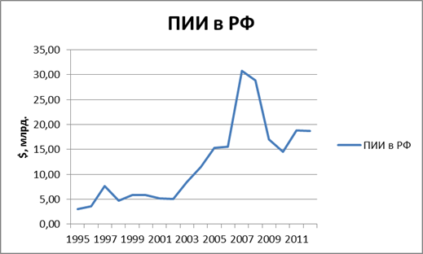
Наибольший удельный вес в накопленном иностранном капитале (66,3%) составляют «прочие инвестиции» (кредиты и займы).
Меньше трети вложений - прямые инвестиции.

Slide 11
Объем инвестиций в Сахалинской области на одного жителя, накопленный в 2009-2013 гг. (отраслевой срез)
Промышленность и АПК
Отдельные виды рыночных услуг
Инженерная инфраструктура
Социальная инфраструктура
При высокой инвестиционной активности на протяжении 2000-х гг. отмечается
недоинвестирование большинства секторов экономики

Slide 12
Спасибо за внимание

